Slide 1



KENAI y DENALI (ALASKA)
Creación de:
Jeremías Candelo Valencia
Para: mis pps
Música: Morning
Autor: Editus

Slide 2
Kenai Peninsula Borough es un municipio del estado estadounidense de Alaska .
La península de Kenai en Alaska, es uno de los tantos paraísos perdidos que afortunadamente quedan en el planeta, favorecidos sobre todo por su situación geográfica aislada. Kenai, es también una de las regiones bellas de Alaska pero no la única, en una región repleta de maravillas naturales. En particular, la península, es una zona de extensas áreas protegidas que incluyen islas, bosques, fiordos y lagos y pequeñas ciudades con zonas apenas pobladas. La naturaleza campa a sus anchas en paisajes de una belleza excepcional.
Parque y Reserva Nacional Denali. El parque nacional y reserva Denali está situado en Alaska interior y contiene el monte Denali, la montaña más alta de América del Norte. Es mucho más que una montaña; el paisaje glacial dinámico de Denali alberga una gran diversidad de animales salvajes, tales como osos pardos, caribúes, lobos, carneros de Dall y alces americanos. Aves y flores silvestres adornan las pendientes en verano. Los visitantes disfrutan visitar sitios de interés, viajar de mochileros y practicar alpinismo. Ya sea que quiera escalarla o sólo admirarla, la sobrecogedora montaña McKinley es la joya suprema, el pico más alto de América del Norte.

Slide 3
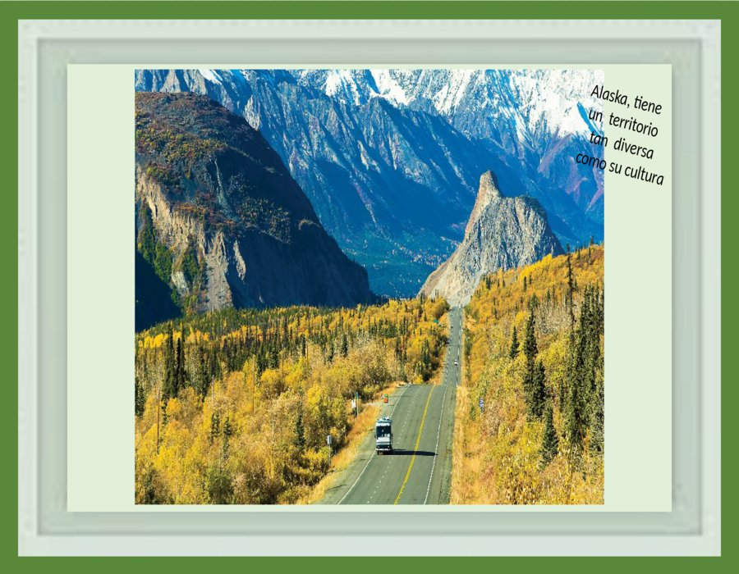

Slide 4
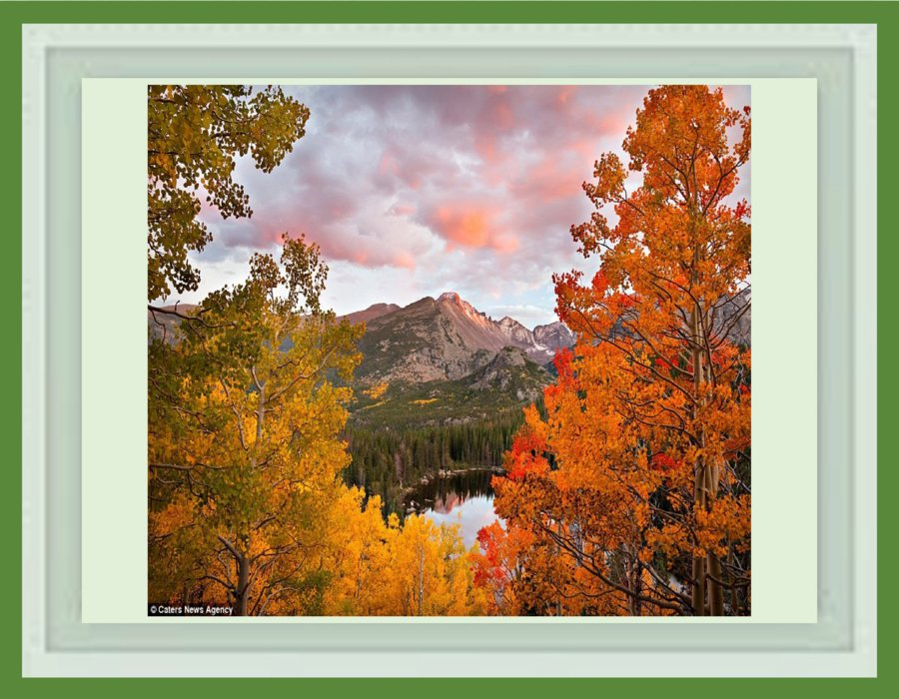

Slide 5
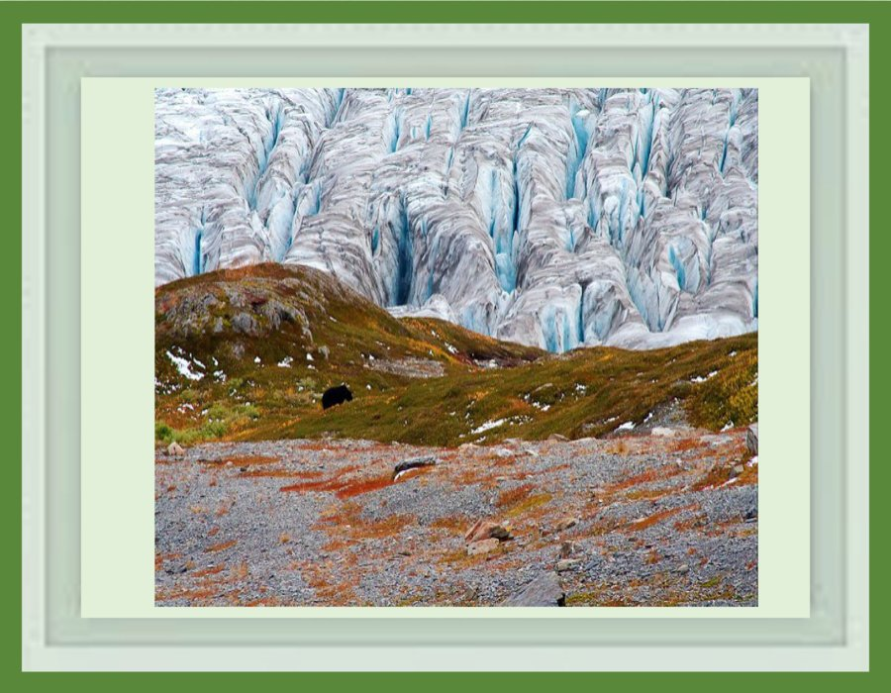

Slide 6
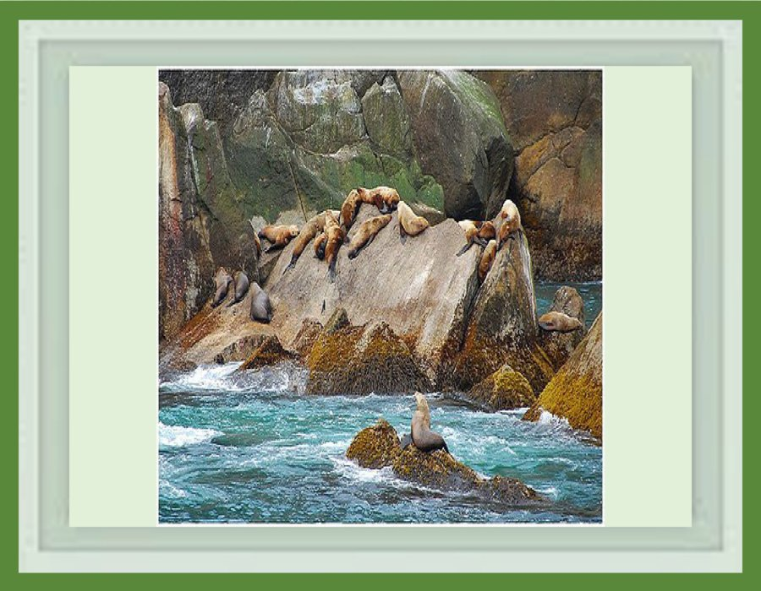

Slide 7
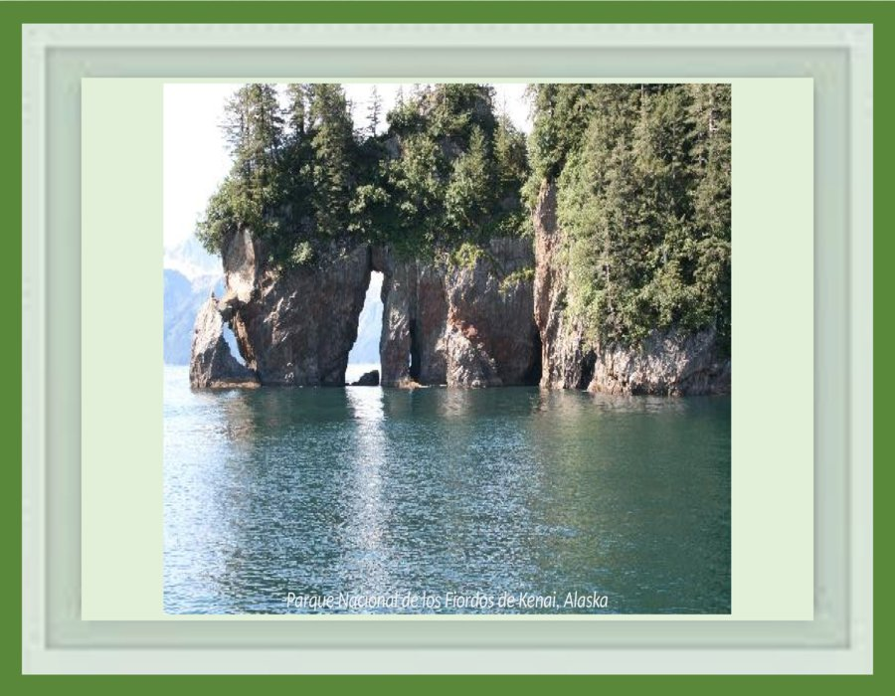

Slide 8
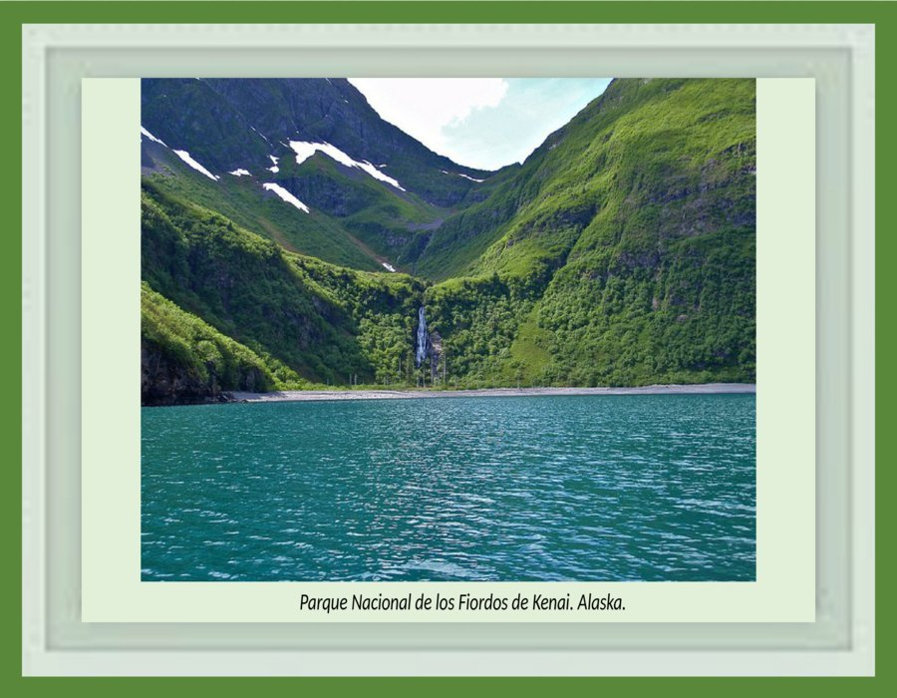

Slide 9
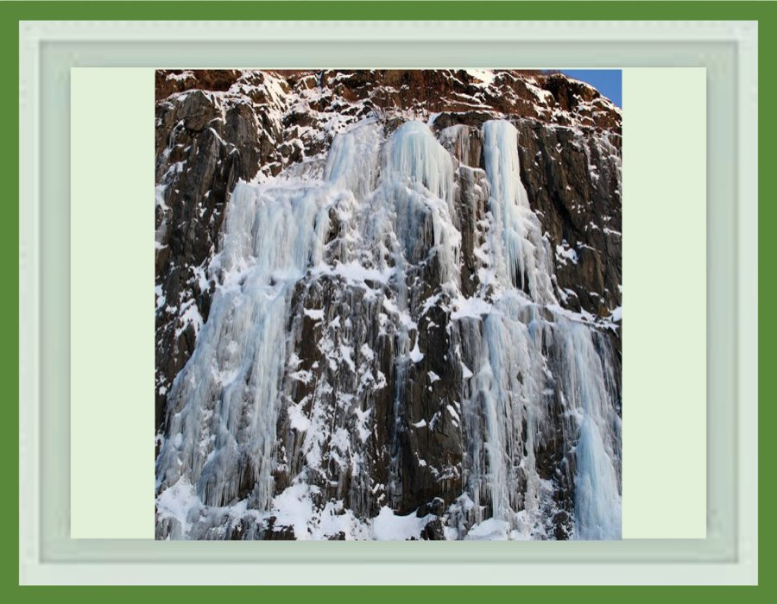

Slide 10
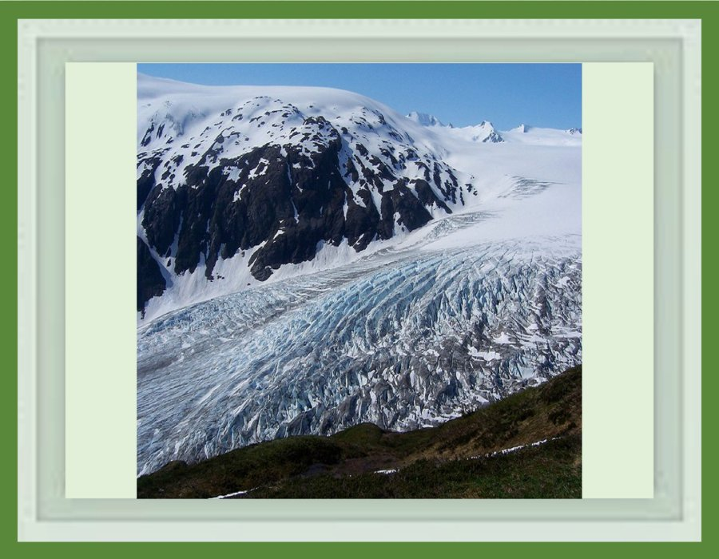

Slide 11
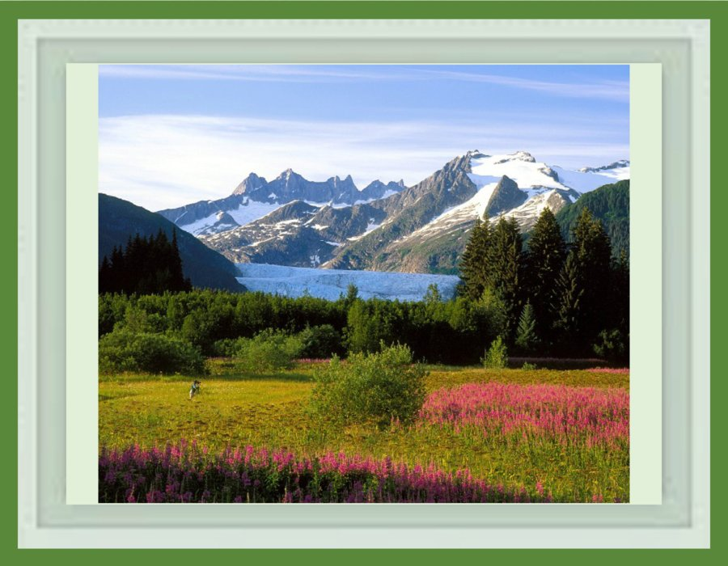

Slide 12
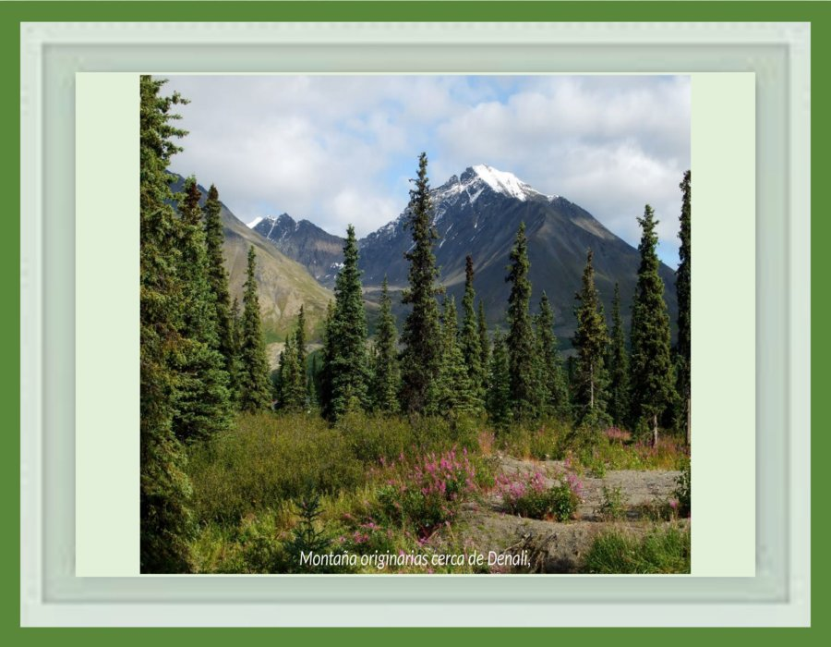

Slide 13
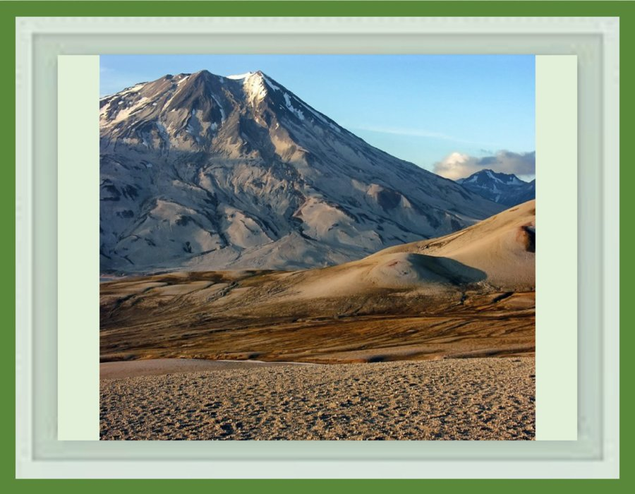

Slide 14
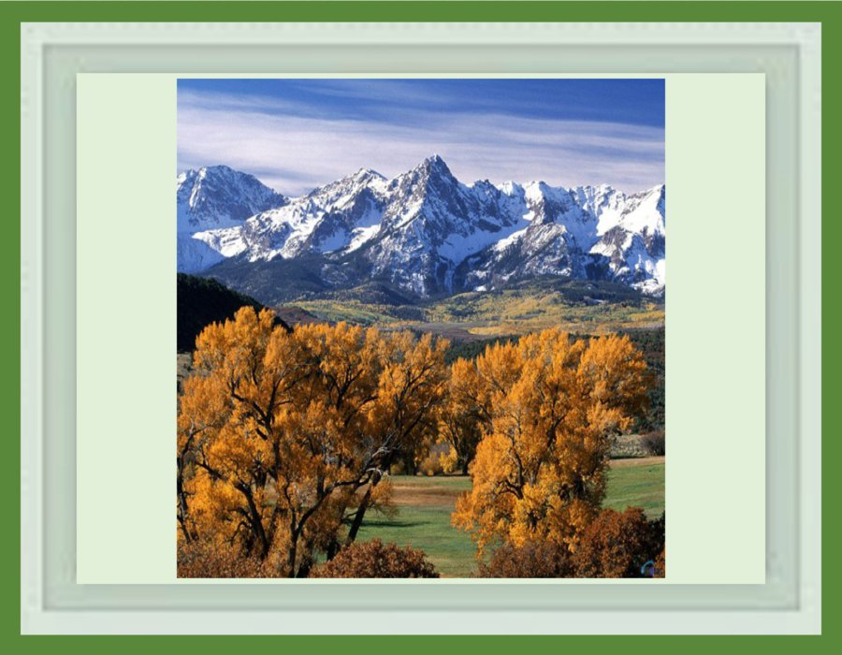

Slide 15
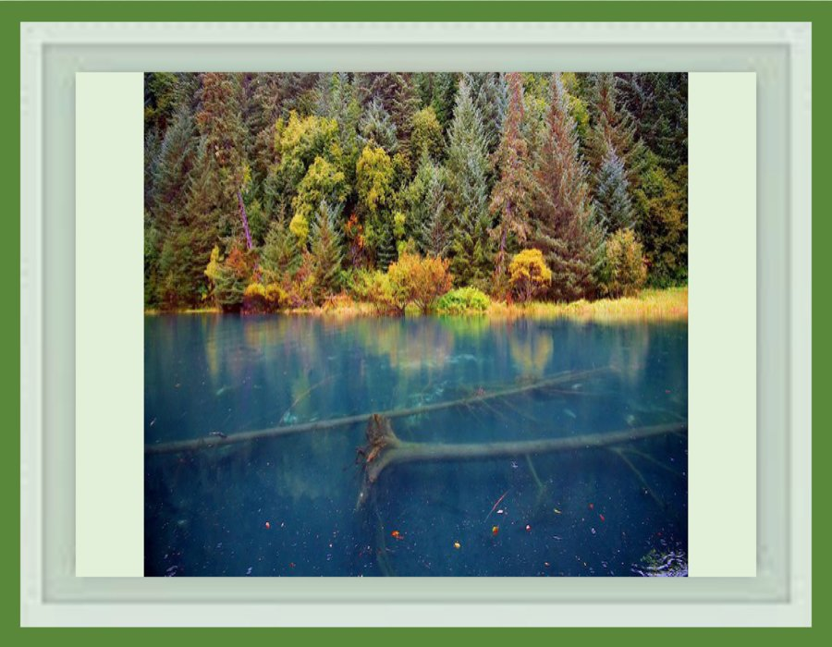

Slide 16
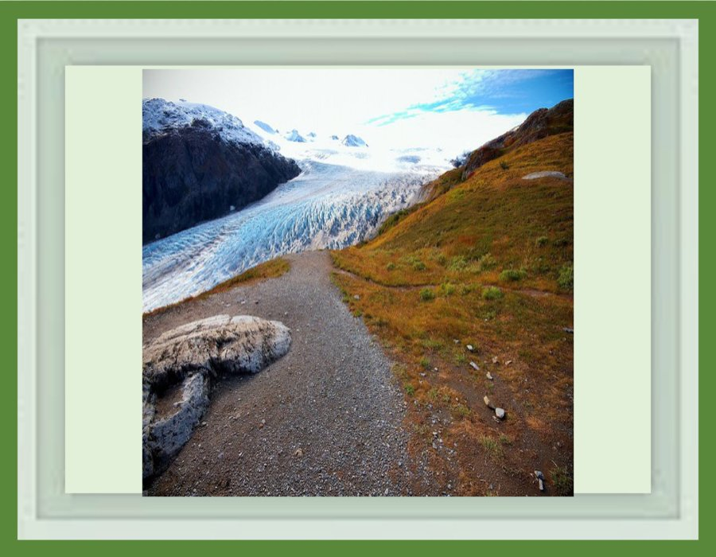

Slide 17
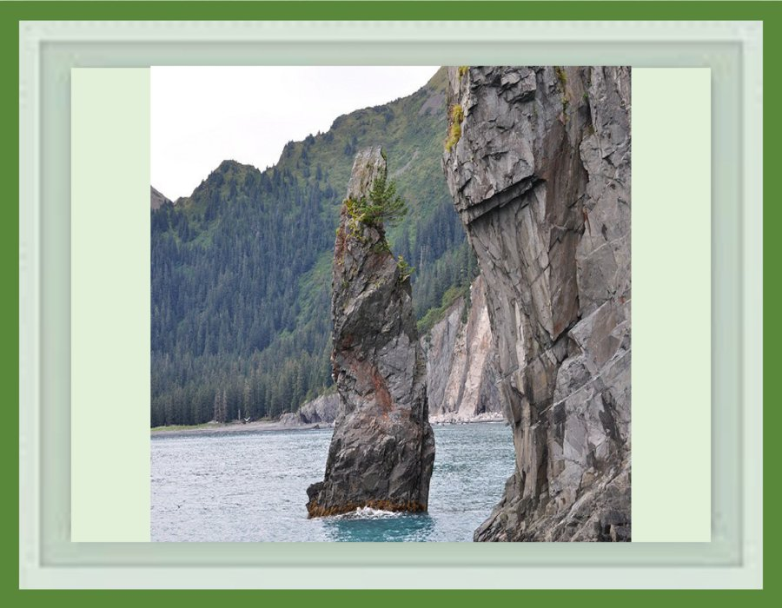

Slide 18
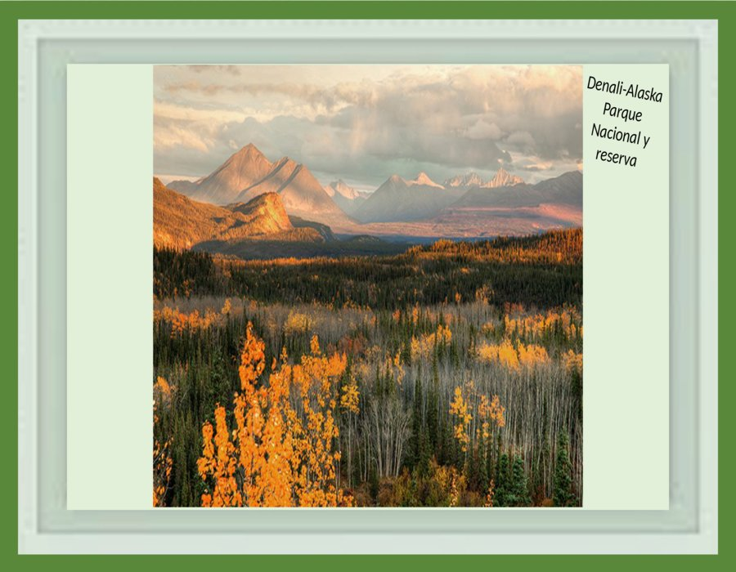

Slide 19
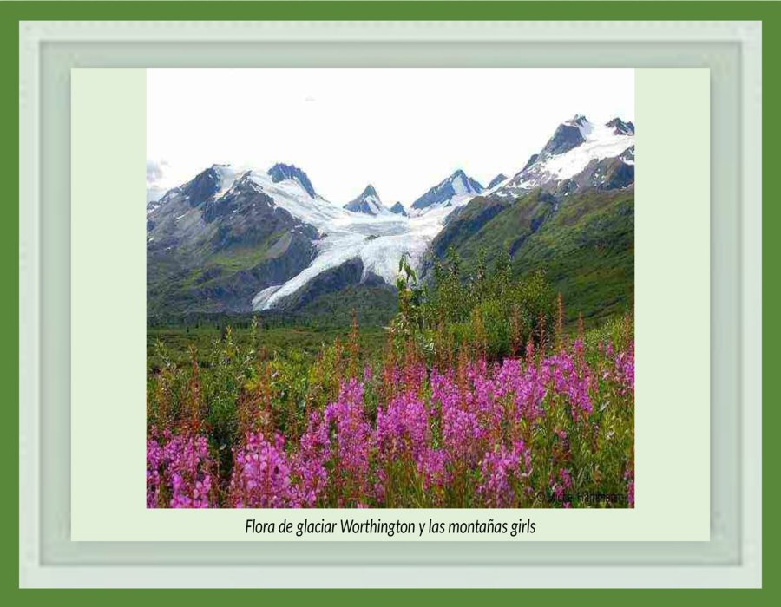

Slide 20
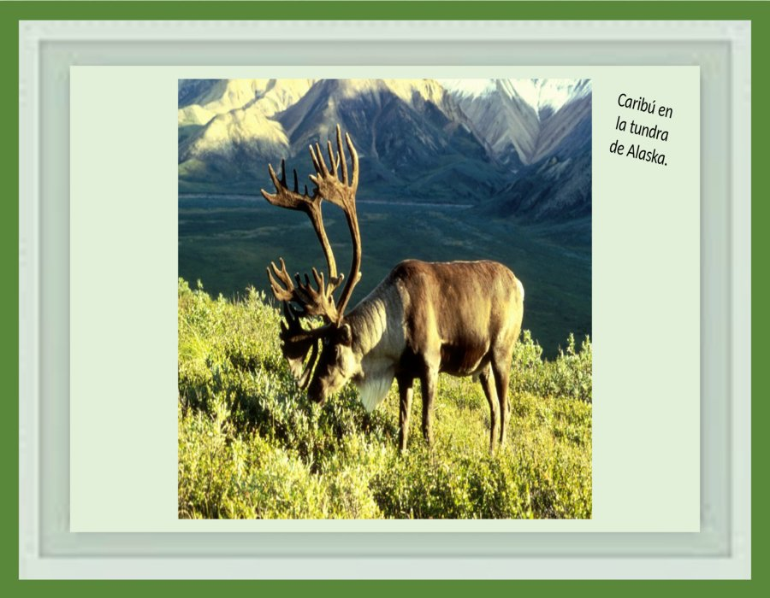

Slide 21
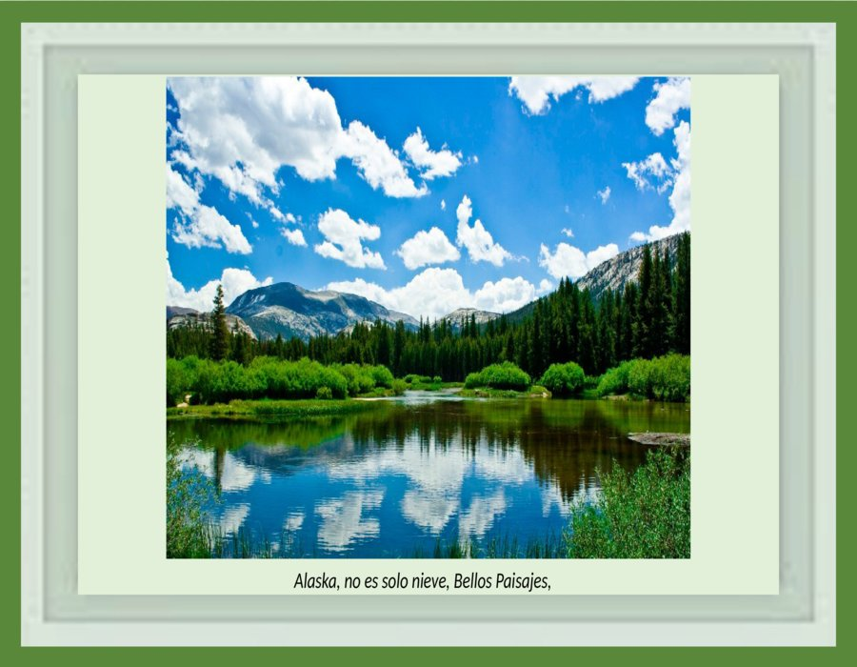

Slide 22
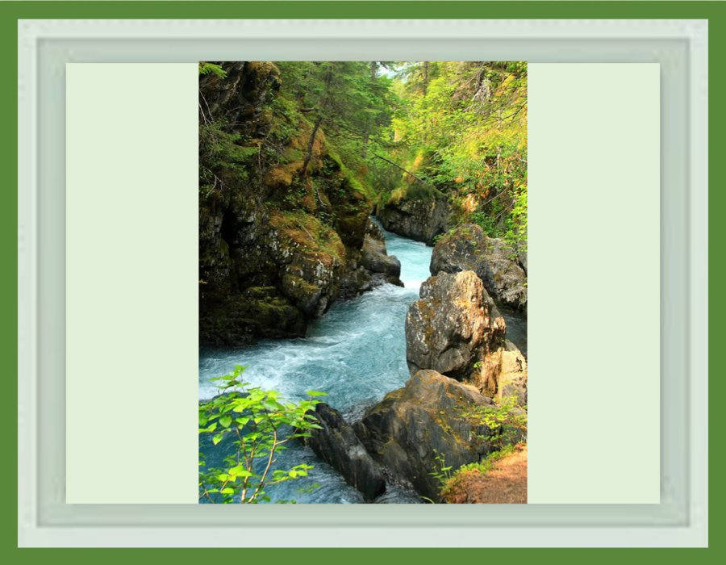

Slide 23
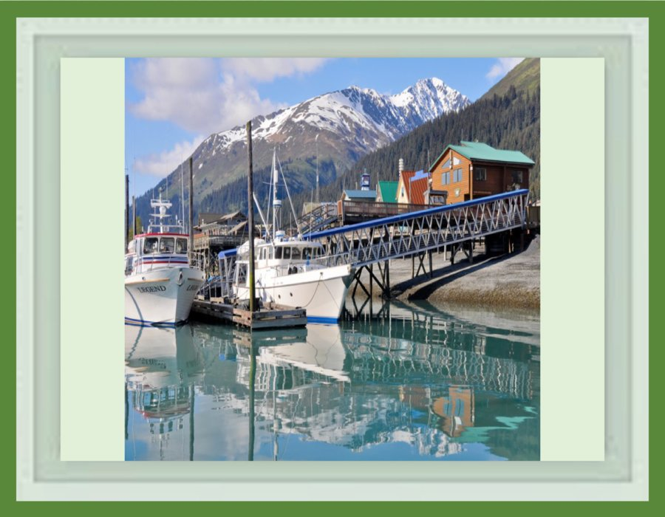

Slide 24
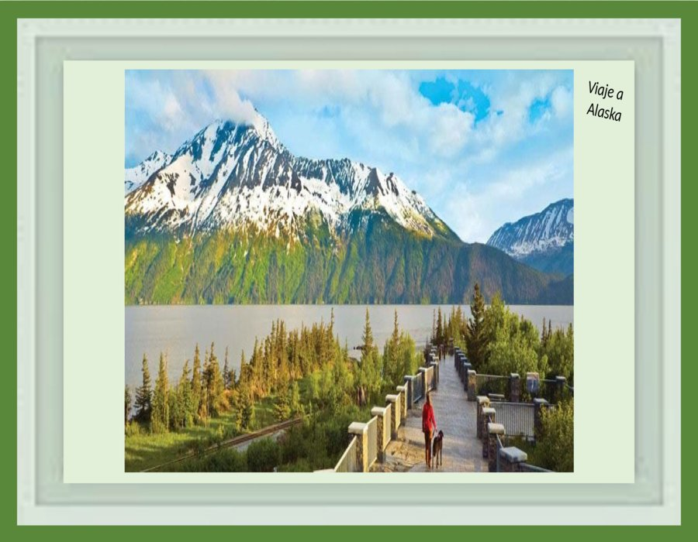

Slide 25
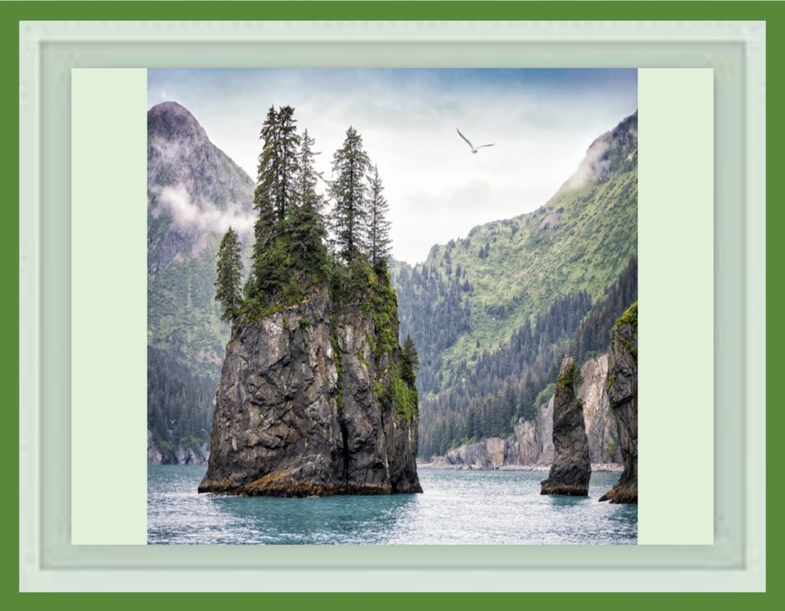

Slide 26
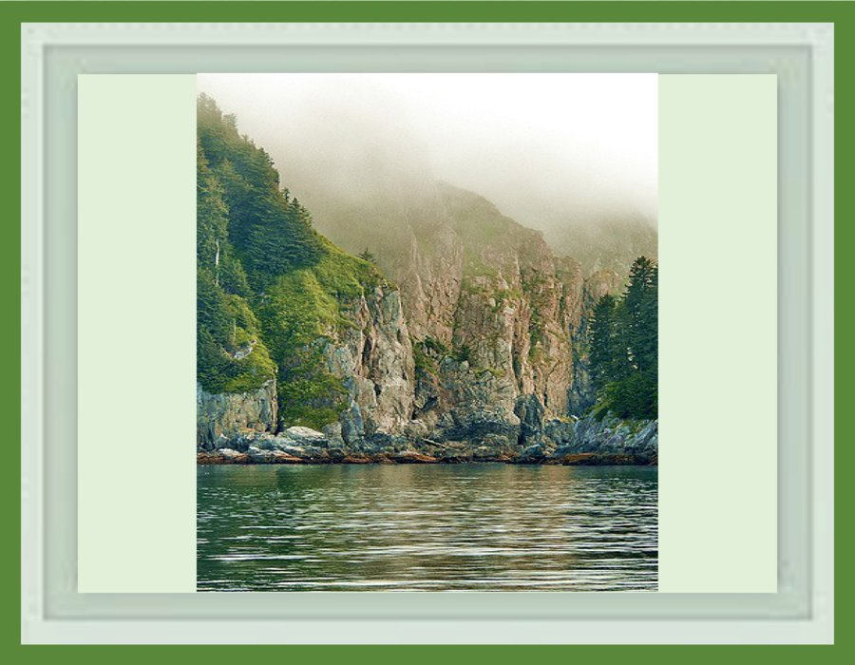

Slide 27
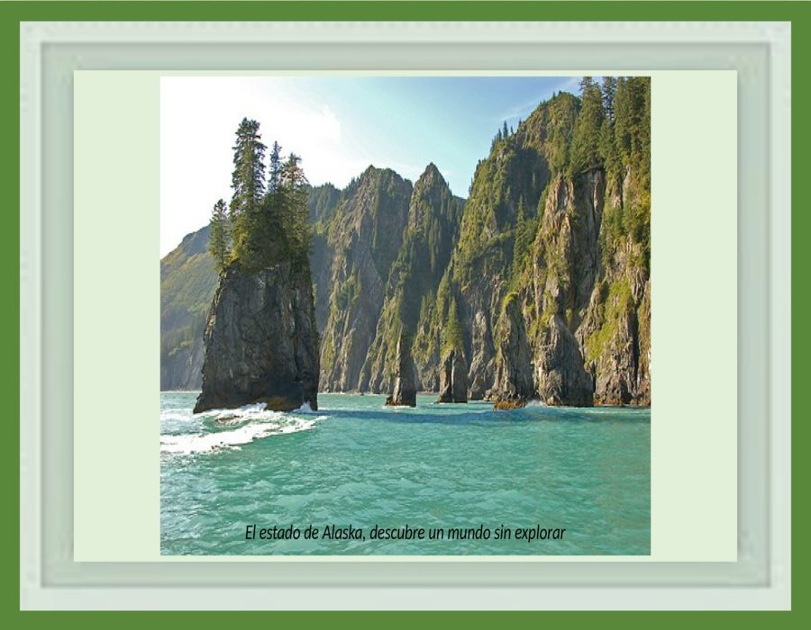

Slide 28
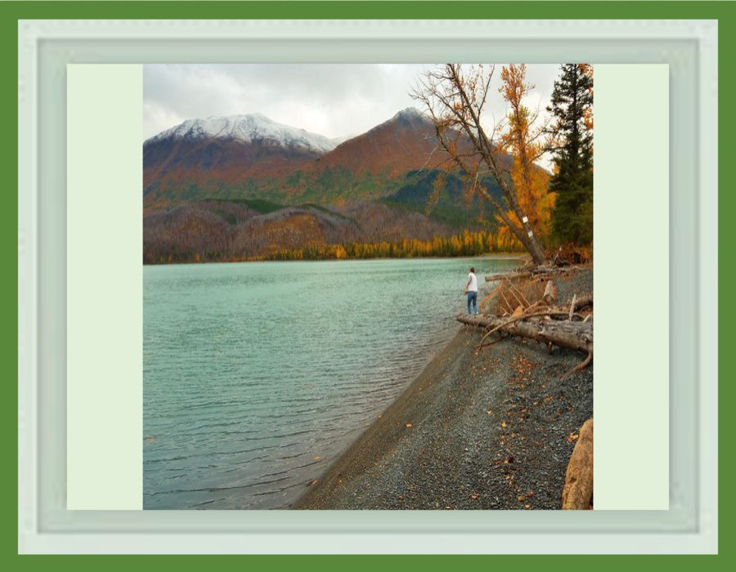

Slide 29
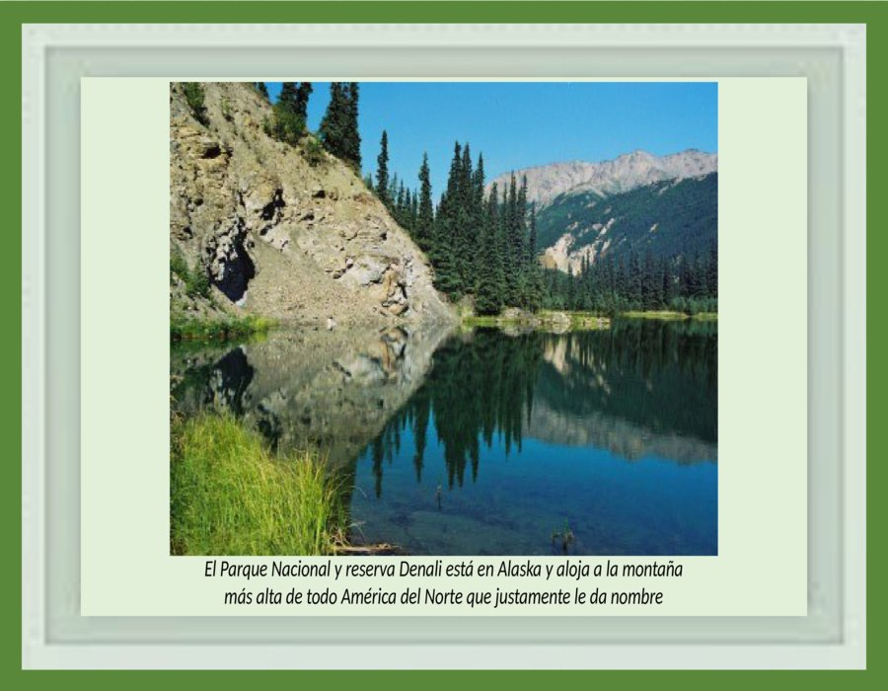

Slide 30
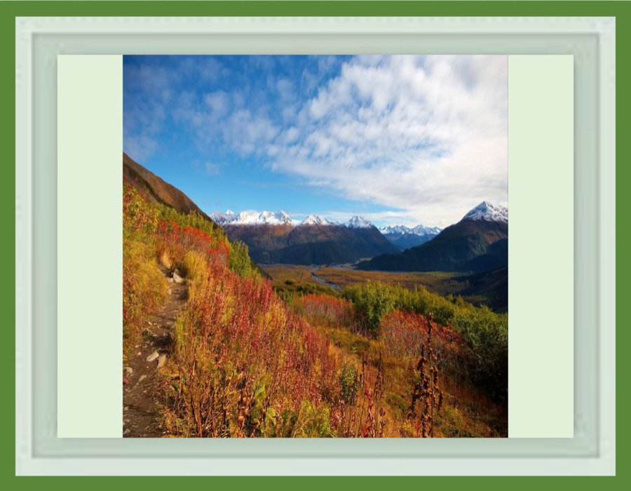

Slide 31
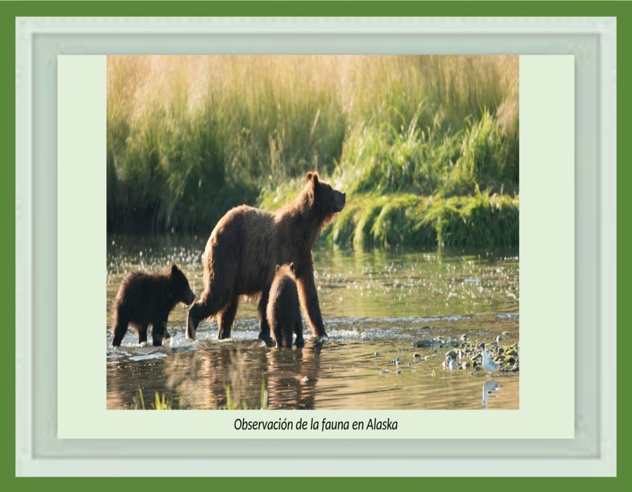

Slide 32
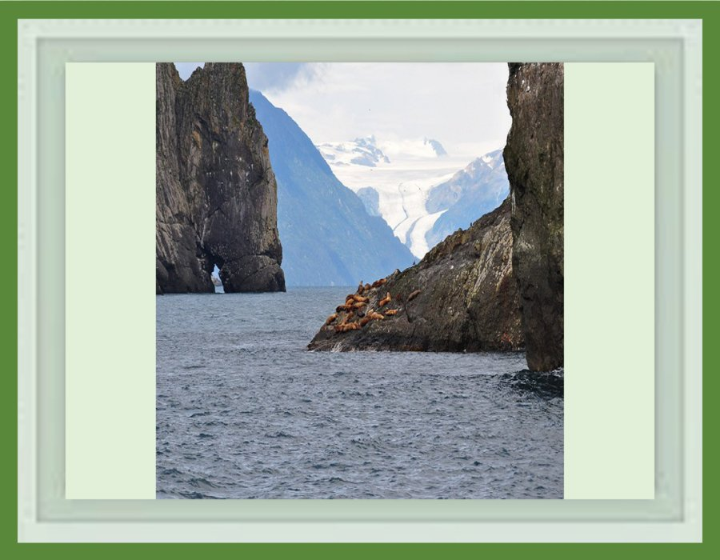

Slide 33
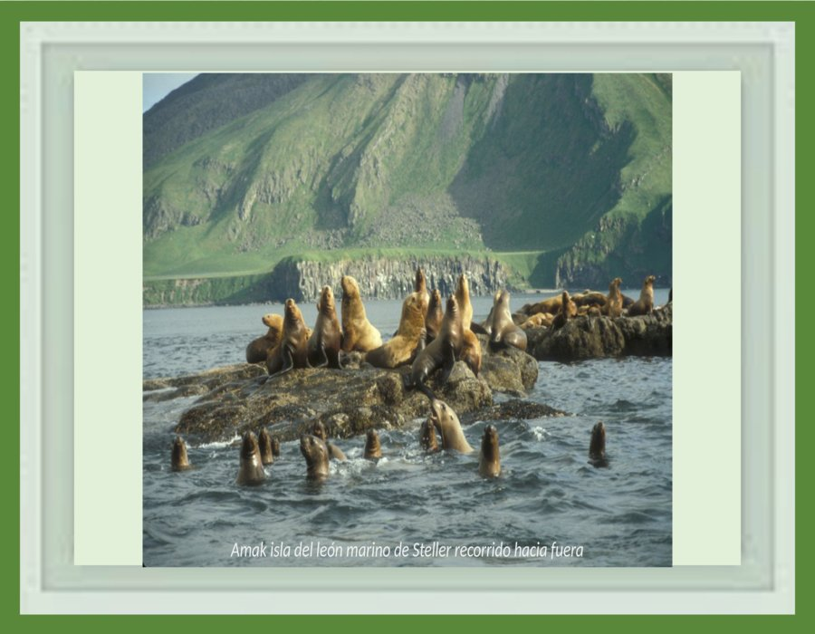

Slide 34
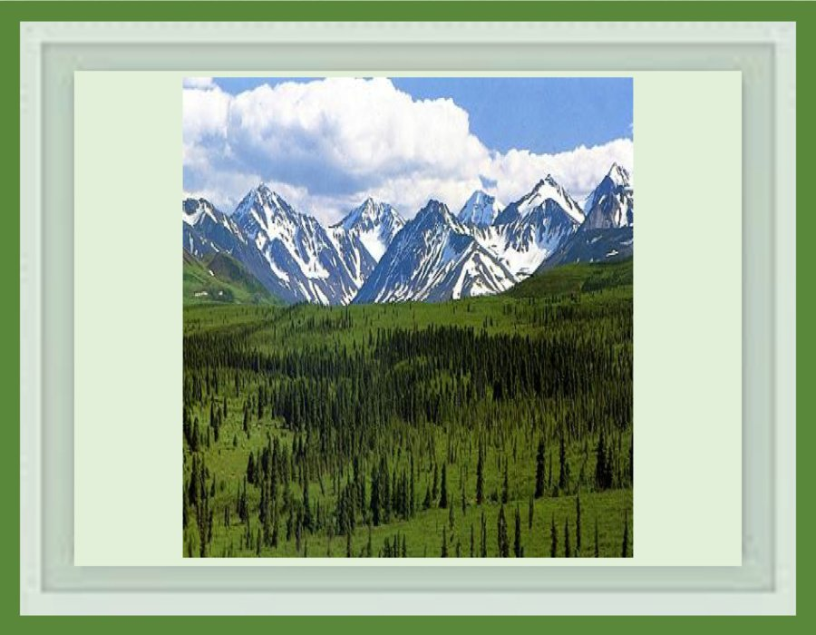

Slide 35
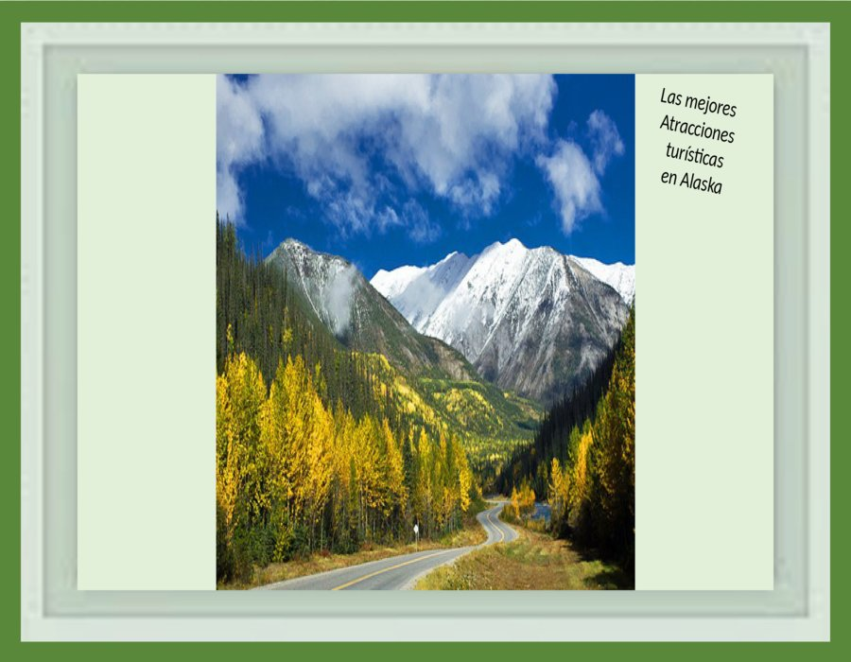

Slide 36
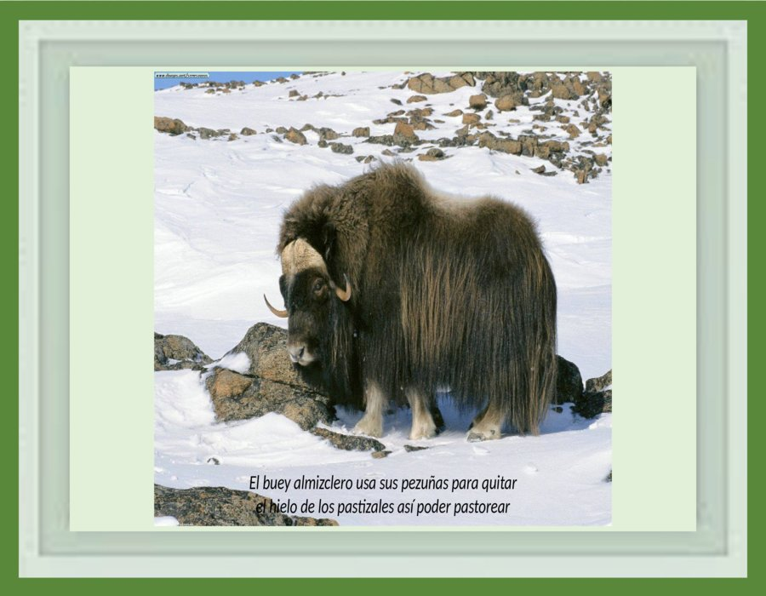

Slide 37
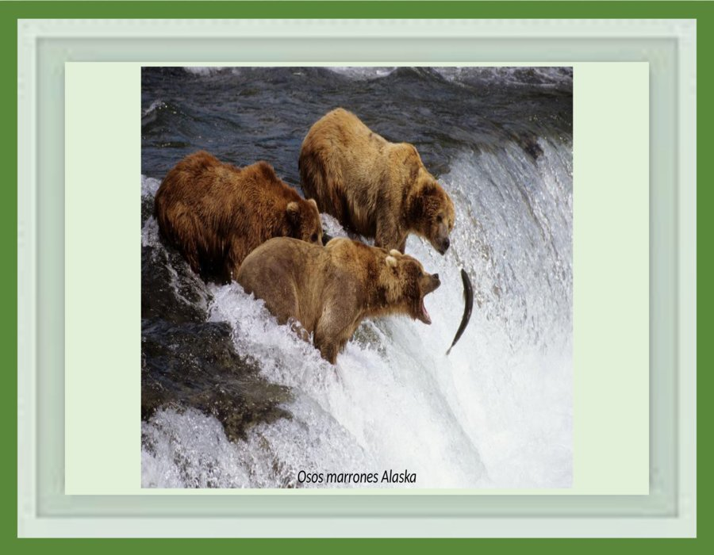

Slide 38
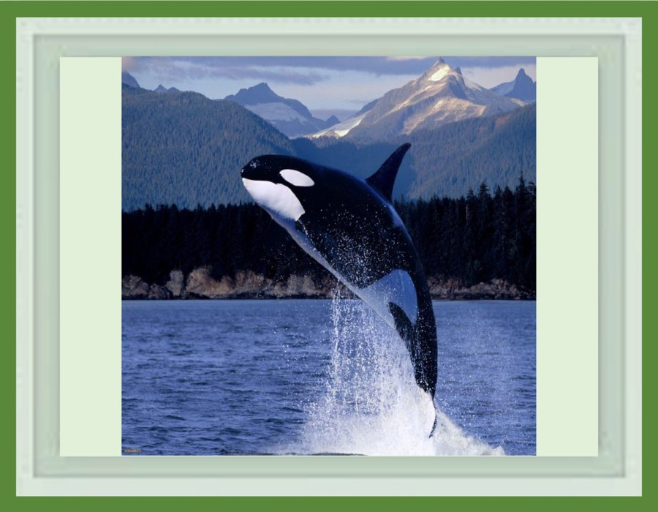

Slide 39
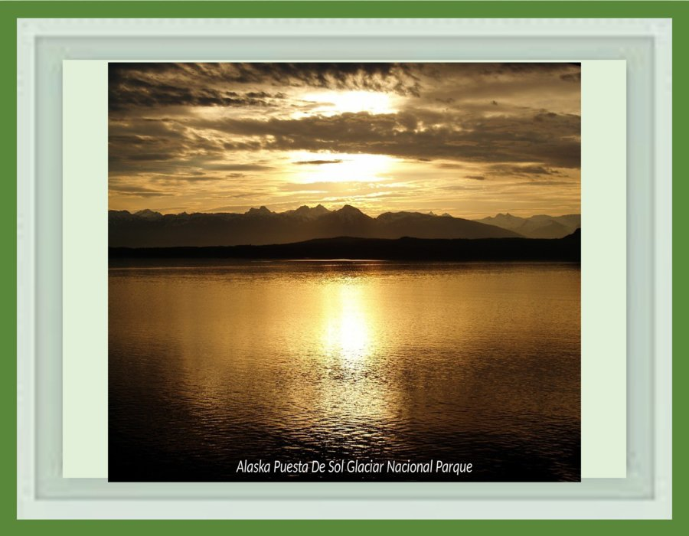

Slide 40
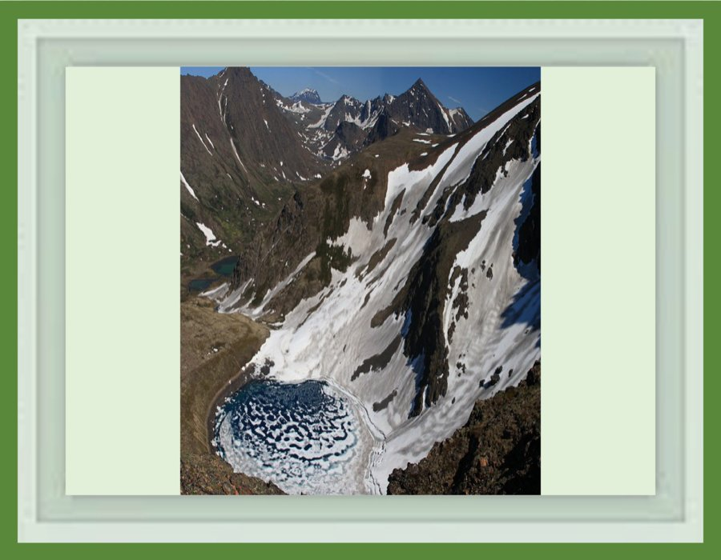

Slide 41
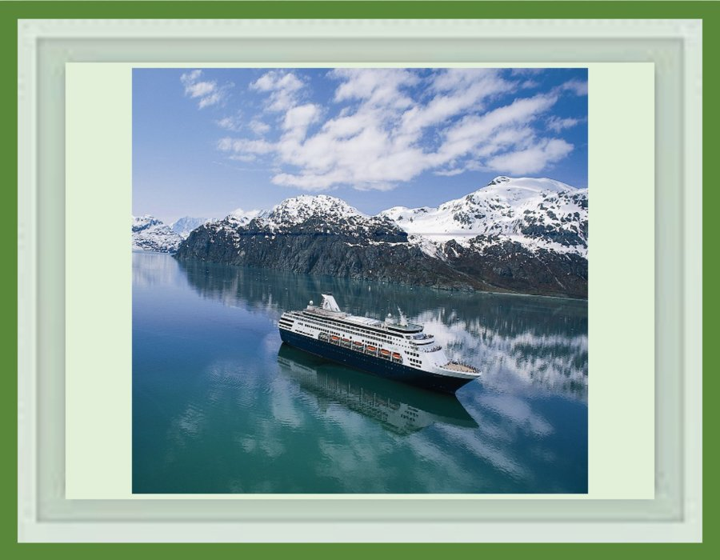

Slide 42
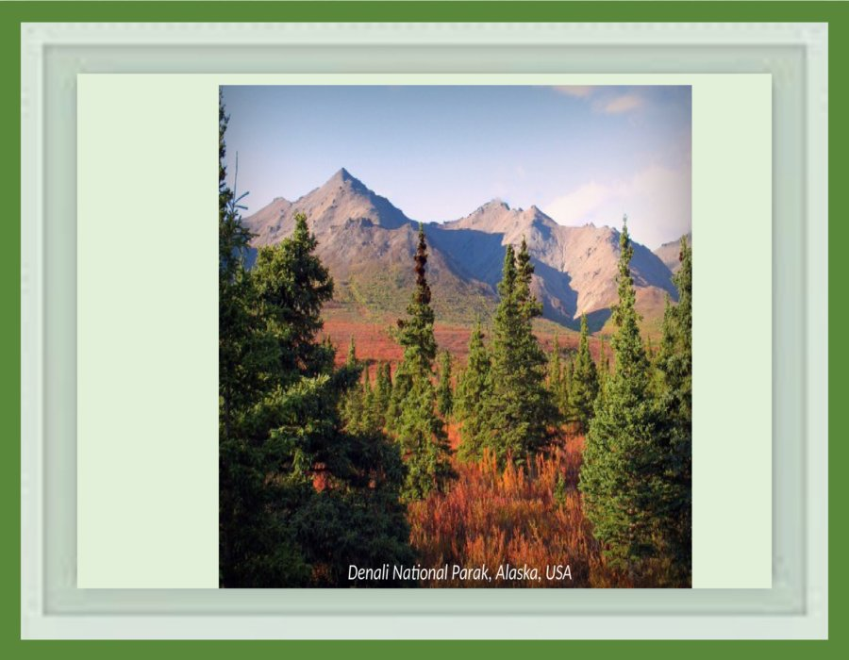

Slide 43
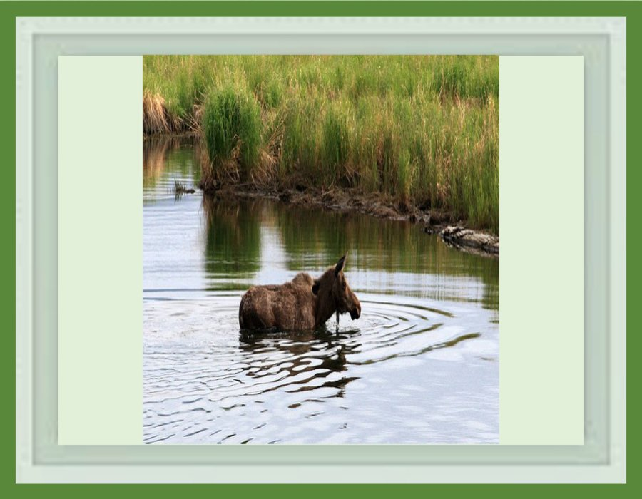

Slide 44
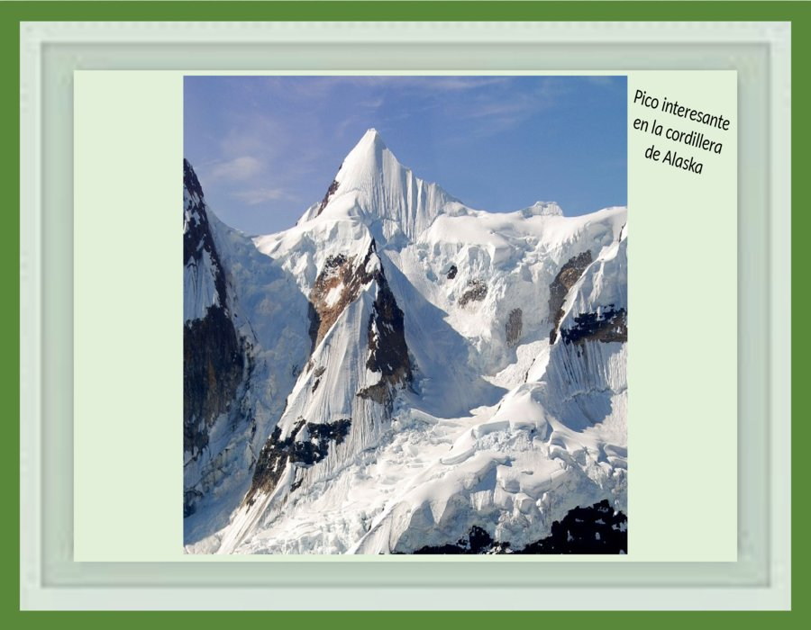

Slide 45
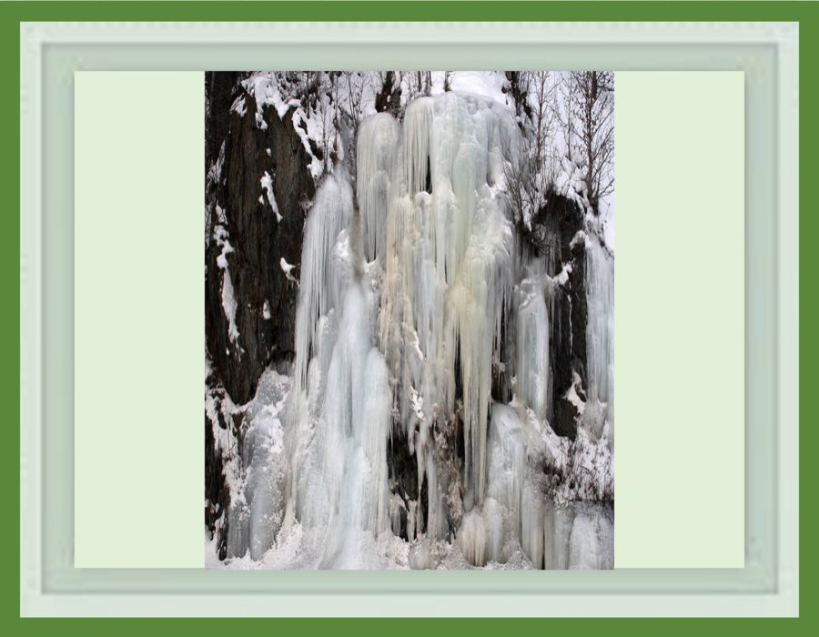

Slide 46
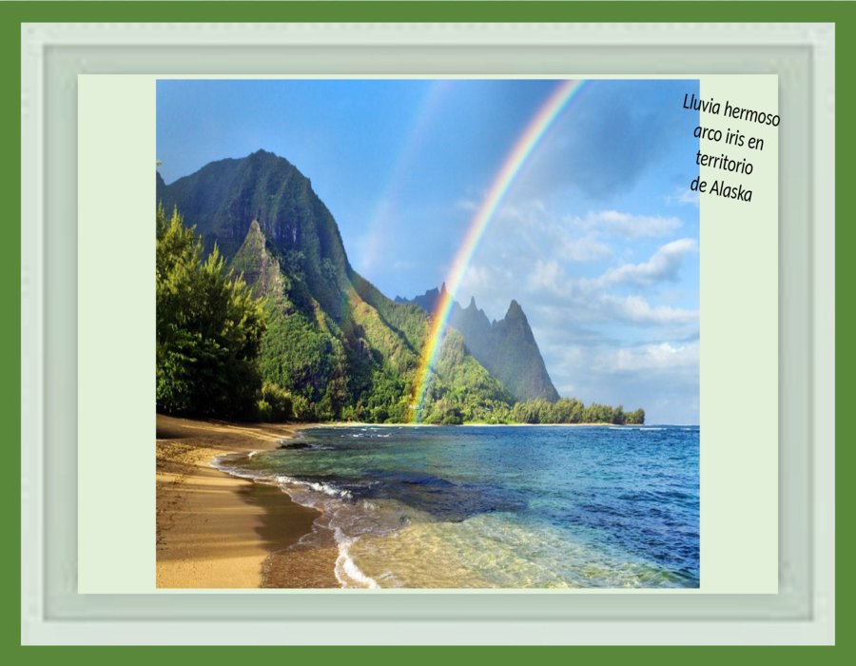

Slide 47
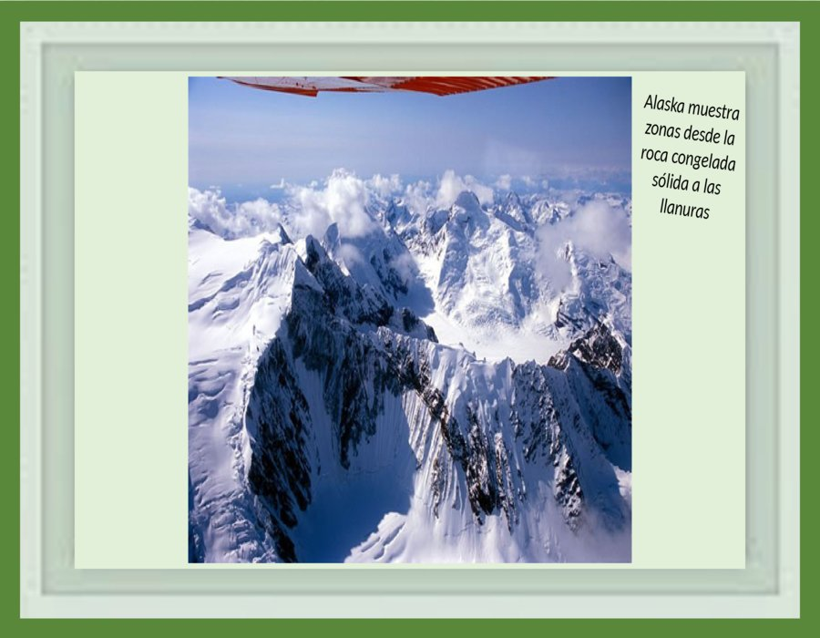

Slide 48
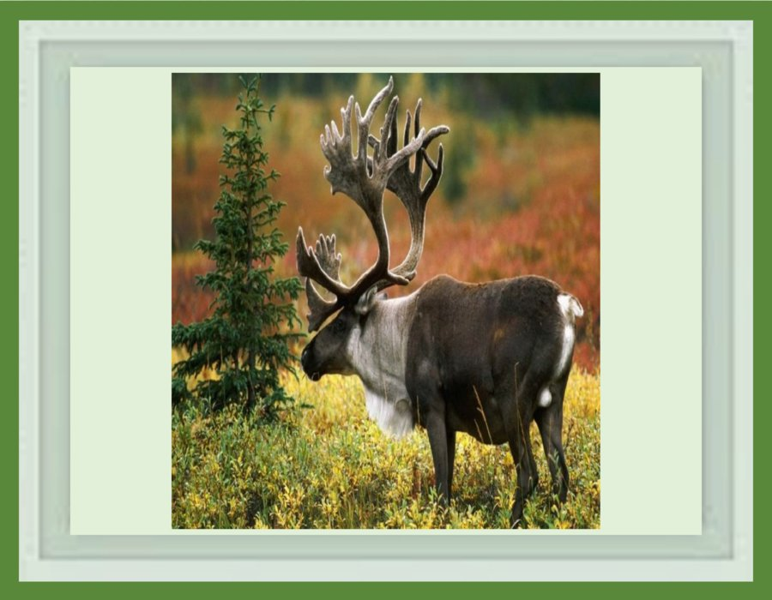

Slide 49
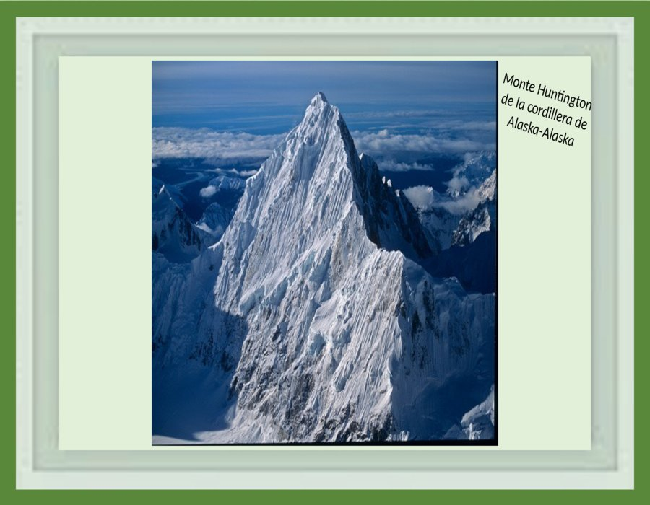

Slide 50
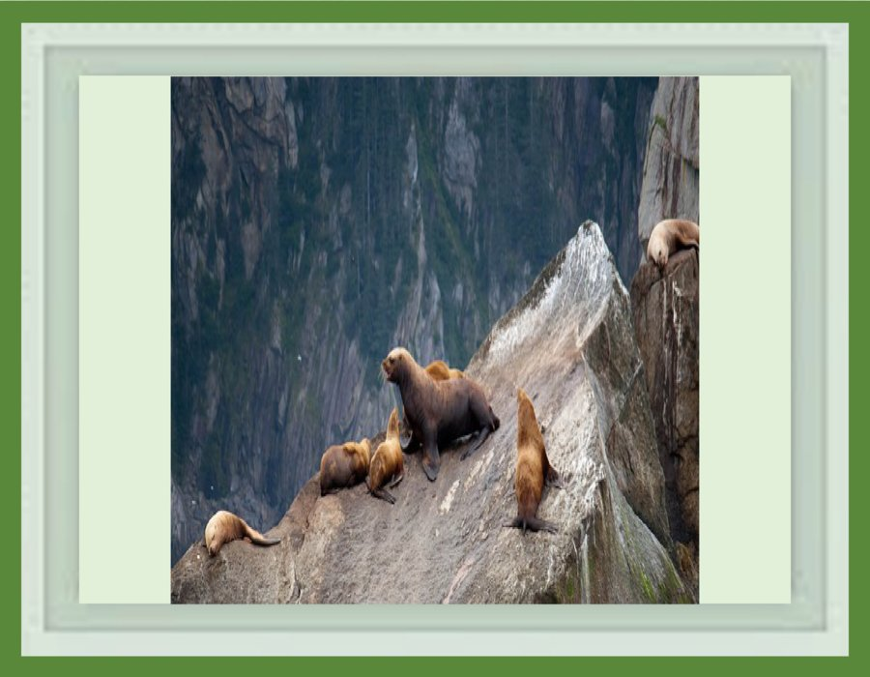

Slide 51
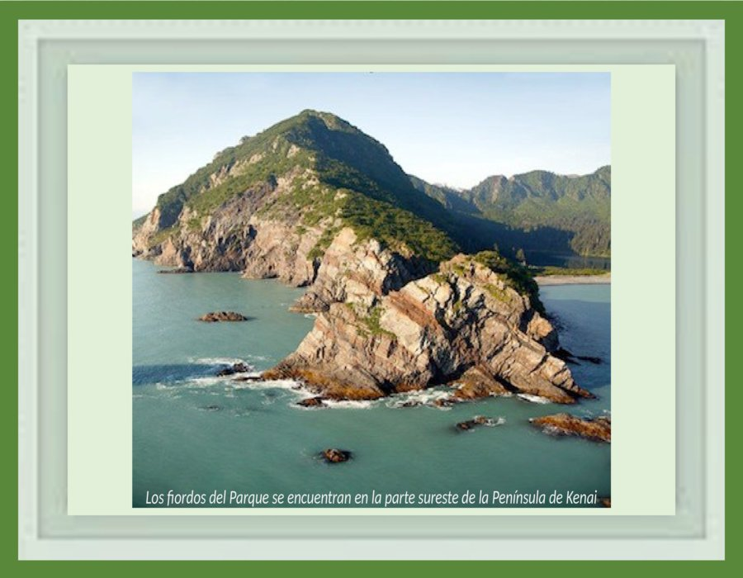

Slide 52
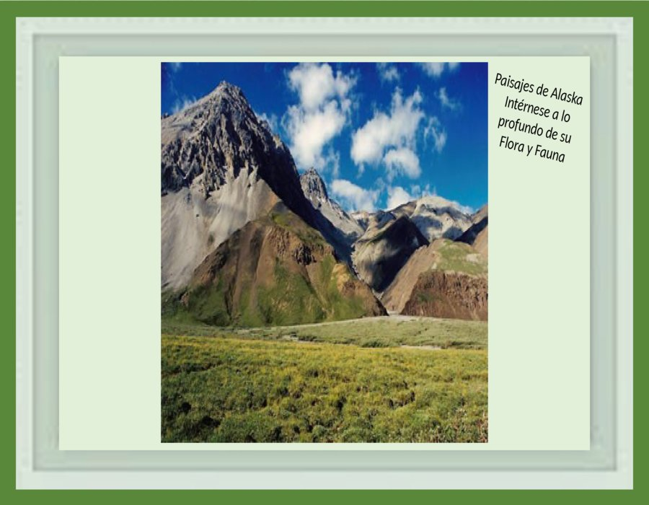

Slide 53


Slide 54


Slide 55


Slide 56


Slide 57


Slide 58


Slide 59


Slide 60


Slide 61


Slide 62


Slide 63


Slide 64


Slide 65


Slide 66


Slide 67


Slide 68


Slide 69


Slide 70


Slide 71


Slide 72


Slide 73


Slide 74


Slide 75


Slide 76


Slide 77


Slide 78


Slide 79


Slide 80


Slide 81


Slide 82


Slide 83


Slide 84


Slide 85


Slide 86


Slide 87


Slide 88


Slide 89


Slide 90


Slide 91


Slide 92







¿Te ha gustado?
Puedes ver más entrando
Aquí
Además puedes recibir powerpoints en tu correo electrónico suscribiéndote aquí:

